Slide 1
第七章 图 论
苏州大学计算机科学与技术学院
2012-12

Slide 2
引 言
SUDA
图论是离散数学的重要组成部分，是近代应用数学的重要分支。
人们常称1736年是图论历史元年，因为在这一年瑞士数学家欧拉（Euler）发表了图论的首篇论文——《哥尼斯堡七桥问题无解》，所以人们普遍认为欧拉是图论的创始人。
1936年，匈牙利数学家寇尼格（Konig）出版了图论的第一部专著《有限图与无限图理论》，这是图论发展史上的重要的里程碑，它标志着图论将进入突飞猛进发展的新阶段。

Slide 3
SUDA
近40年来，随着计算机科学的发展，图论更以惊人的速度向前发展。其主要原因有二：
  其一，计算机科学的发展为图论的发展提供了计算工具；
  其二，现代科学技术的发展需要借助图论来描述和解决各类课题中的各种关系，从而推动科学技术不断地攀登新的高峰。
作为描述事务之间关系的手段或称工具，目前，图论在许多领域，诸如，计算机科学、物理学、化学、运筹学、信息论、控制论、网络通讯、社会科学以及经济管理、军事、国防、工农业生产等方面都得到广泛的应用，也正是因为在众多方面的应用中，图论自身才得到了非常迅速的发展。
在计算机科学领域，如语言、算法、数据库、操作系统、人工智能、网络理论、开关理论等方面，图论扮演着重要的角色。

Slide 4
7.1 图的基本概念
SUDA
定义1.1 一个图是一个三元组<V,E,φ>。V结点集合；E边集合；φ边到结点序偶集的函数。
例如，G=<V,E,φ>，其中 V={a,b,c,d}，E={e1,e2,e3,e4,e5,e6}，
  φ(e1)=(a,b),
  φ(e2)=(a,c),
  φ(e3)=(b,d),
  φ(e4)=(b,c),
  φ(e5)=(d,c),
  φ(e6)=(a,d)
a
d
b
c
无向图
有向图

Slide 5
SUDA
  无向图
  有向图
通常，“边e=（结点a，结点b）”
则图简化为二元组，记为图G=<V,E> （以下同）
关于图的几个概念
  邻接点
  孤立结点
  零图
  平凡图
  邻接边、自回路（i.e. 环）
基图

Slide 6
结点的度数（无向图）
SUDA
定义7-1.2 在图G=<V,E>中，与结点v关联的边数称作该结点的度数，记作deg(v)。
  图的最大度Δ(G)、最小度δ(G)
定理7-1.1 在任何图中，结点度数之和等于边数的两倍。
∑ deg (v) = 2|E|
^{v∈V}
定理7-1.2 在任何图中，度数为奇数的结点必定有偶数个。

Slide 7

非负整数列必定可图化？NO
SUDA
设图G=<V,E>为一个n阶无向图,V={v₁,v₂,…,v_{n}},称deg(v₁),deg (v₂),…,deg (v_{n})为图G的度数列。
对于给定的非负整数列d=(d₁,d₂,…,d_{n})，若存在以V={v₁,v₂,…,v_{n}}为顶点集的n阶无向图G，使得d(v_{i})=d_{i}，则称d是可图化的。
定理 设非负整数列d=(d₁，d₂，…，d_{n})，则d是可图化的当且仅当
=0(mod 2).

Slide 8
有向图的度数
SUDA
定义7-1.3 在有向图中，射入一个结点的边数称为该结点的入度deg(v)⁻，由一个结点射出的边数称为该结点的出度deg(v)⁺ 。结点的出度和入度之和就是该结点的度数。
deg(v)= deg(v)⁻ +deg(v)⁺
定理7-1.3 在任何有向图中，所有结点的入度之和等于所有结点的出度之和，也等于边数。

Slide 9
简单图
SUDA
  连接于同一结点对之间的边称为平行边。
定义7-1.4 含有平行边的图称为多重图；不含平行边和自回路的图称为简单图
（一般，我们只研究简单图）

Slide 10
完全图
SUDA
  若|V(G)|=n,则称G为n阶图
定义7-1.5 简单图中，如果每一对结点之间都有边相连，则称该图为完全图。
  n阶无向完全图，记作K_{n}
  n阶有向完全图
定理7-1.4 n阶无向完全图K_{n}的边数为n*（n-1）/2

Slide 11
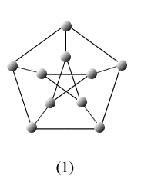
K-正则图
SUDA
设G为n阶无向简单图，若v∈V(G)，均有d(v)=k，则称G为k-正则图。
  可知，n阶零图是0-正则图，n阶无向完全图是(n-1)-正则图，下图是3-正则图。

Slide 12


子图
SUDA
定义7-1.7 设图G=<V,E>，如果有图G’=<V’,E’>，且V’ V,E’ E，则G’称为G的子图。G：母图。
  若V’ V或E’ E，则称G'为G的真子图
  例如: 下图中(b)，(c)都是(a)的子图。
  若V'=V，则称G'为G的生成子图。
(a)
(b)
(c)

Slide 13
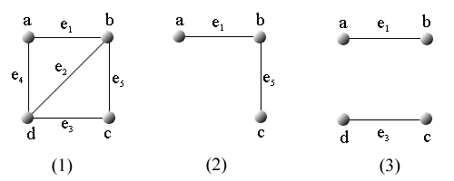
SUDA
设G=<V，E>为一图，V₁ V且V₁≠空集，称以V₁为顶点集，以G中两个端点都在V₁中的边组成边集E₁的图为G的V₁导出的子图
（2）就是{a，b，c}的导出子图，
（3）是{e1，e3}的导出子图。

Slide 14

补图
定义7-1.6 给定图G，由图中所有结点和能使G成为完全图的边组成的图，称为G相对于完全图的补图，简称图G的补图，记作
    例如：
(a)
(b)
(c)

Slide 15
相对补图
SUDA
定义7-1.8 设Ｇ’ ＝＜Ｖ’,Ｅ’ ＞是Ｇ＝＜Ｖ,Ｅ＞的子图，若另一个图Ｇ’ ’ ＝＜Ｖ’ ’,Ｅ’ ’ ＞满足E ’ ’=E-Ｅ’ ，且Ｖ’ ’仅包含Ｅ’ ’的边所关联的结点，则称Ｇ’ ’是Ｇ’相对于Ｇ的的补图。

Slide 16
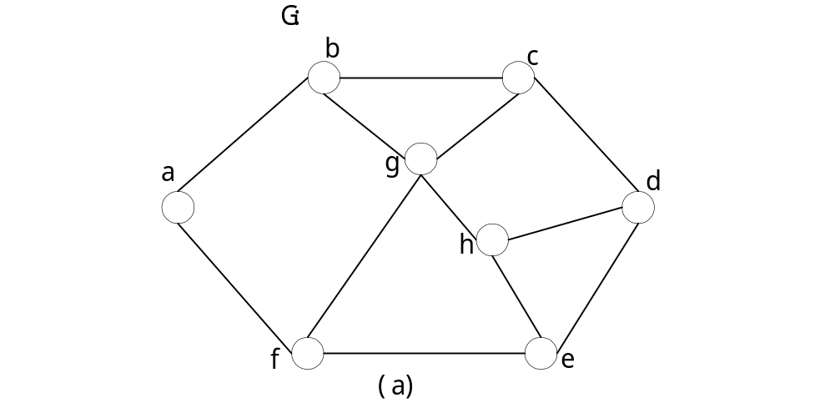
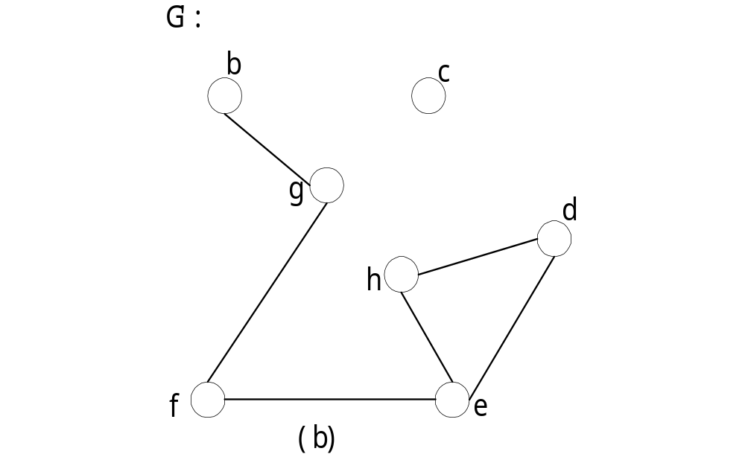
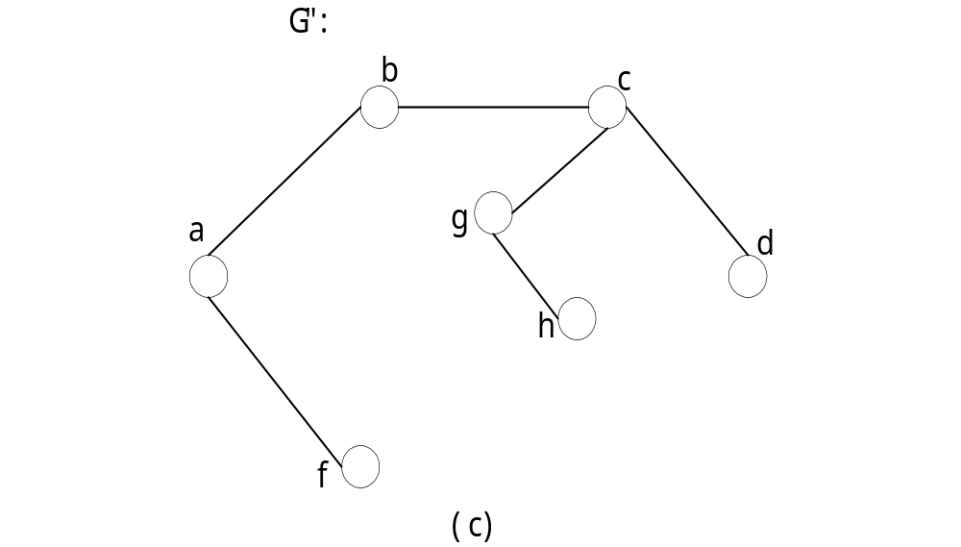
例如：
图(c)是图(b)相对于图(a)的补图。
图(b)不是图(c)相对于图(a)的补图。

Slide 17
图的同构
SUDA
定义7-1.9 设图Ｇ＝＜Ｖ，Ｅ＞和Ｇ’＝＜Ｖ’，Ｅ’＞，如果存在双射函数ｇ：ｖ→ｖ’，且（v_{ｉ}， v_{ｊ}）是Ｇ的一条边当且仅当（ｇ（ v_{ｉ}），ｇ（ v_{ｊ}））是Ｇ’的一条边，则称Ｇ和Ｇ’同构，G≌G’

Slide 18
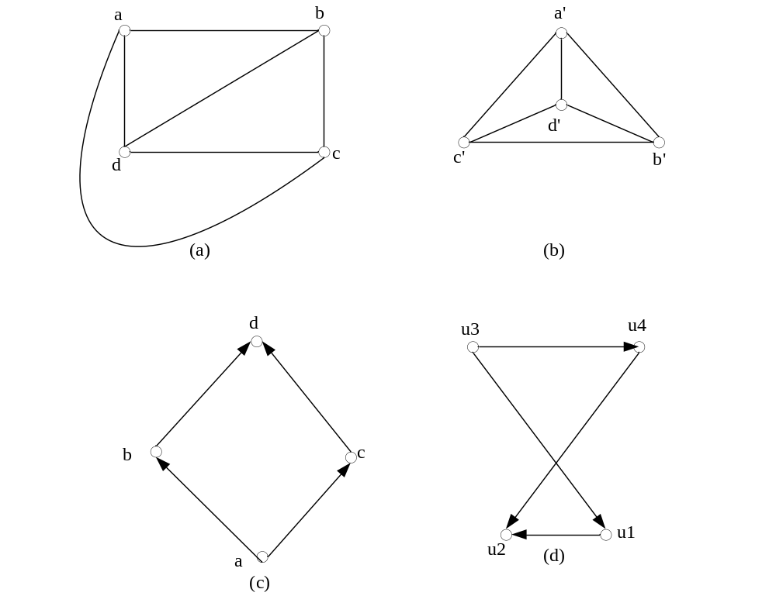
SUDA
例如
  a与b同构
  c与d同构

Slide 19
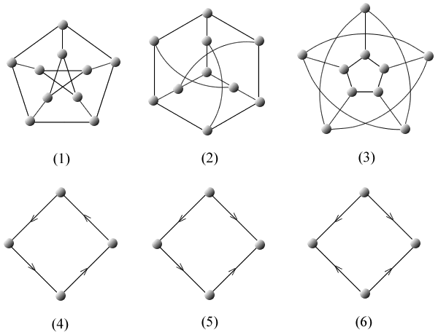
SUDA
再例：(1)为彼得松(Petersen)图，(2)，(3)均与(1)同构。
(4)，(5)，(6)各图彼此间都不同构。

Slide 20
SUDA
图之间的同构关系是等价关系
  具有自反性，对称性和传递性，
  凡与它同构的图，在同构的意义之下都可以看成一个图，这个图可作为这类图的代表。
指出以下两点：
  a．到目前为止，人们还没有找到判断两个图是否同构的好的算法，还只能根据定义看是否能找到满足条件的双射函数，显然这是困难的。
  b．需要注意的是，两个图同构的必要条件是，阶数相同，边数相同，度数序列相同，等等。但以上列出的条件都满足，两个图也不一定同构。

Slide 21
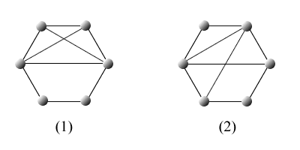
SUDA
例如，在下图中的两个图，有相同的度数列。。。
但它们不同构。
（本节 o 完）

Slide 22
7.2 路与回路
SUDA
定义7-2.1 给定图G=<V,E>，设v₀，v₁，…，v_{n} ∈ V，e₁，e₂，…，e_{n} ∈ E，其中e_{i}是连接v_{i-1}和v_{i}的边，那么交替序列v₀e₁v₁e₂v₂…e_{n}v_{n}称为连接v₀到v_{n}的路。
  v₀ ：起点；
  v_{n} ：终点；
  n ：路的长度；
  v₀=v_{n} ：回路；
  所有边都不同：迹；
  所有结点都不同：通路；
  v₀=v_{n},其余节点均不相等的路：圈。
 | 任意 | vi！=vj
任意 | 路 | 通路
v₀=v_{n} | 回路 | 圈

Slide 23
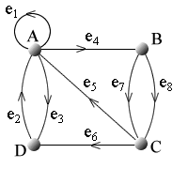
SUDA
例
  设有向图D=<V,E>如下图所示，在图中找出长度分别为3和2的圈

Slide 24
性质
SUDA
定理7-2.1 在一个n阶图G中，如果从结点v_{i}到v_{j} （v_{i}≠v_{j}）存在一条路，则从v_{i}到v_{j}必定存在一条长度小于n的路。
  证明（见课本pp.281）
推论 在一个n阶图G中，如果从结点v_{i}到v_{j} （v_{i}≠v_{j}）存在一条路，则从v_{i}到v_{j}必定存在一条长度小于n的通路。

Slide 25
SUDA
定理 在一个n阶图G中，如果存在v_{i}到自身的回路，则一定存在v_{i}到自身长度小于或等于n的回路。
推论 在一个n阶图G中，如果存在v_{i}到自身的圈，则一定存在v_{i}到自身长度小于或等于n的圈。

Slide 26
无向图的连通性
SUDA
定义7-2.2 在无向图G中，如果结点u和v之间存在一条路，则称结点u和v是连通的，记作u ～ v。
  此外，规定：对于任意 v∈V，v～v。
  连通关系 ～={（u,v）|u,v∈V且u与v连通}，～是V上的等价关系。
定义7-2.3 若无向图G是平凡图或G中任何两个顶点都是连通的，则称G为连通图，否则称G是非连通图或分离图。
  完全图K_{n}(n≥1)都是连通图，而零图N_{n}(n≥2)都是分离图。

Slide 27
SUDA
定义 设无向图G=<V,E>，V关于顶点之间的连通关系～的商集V/～={V₁,V₂,…,V_{k}}，V_{i}为等价类，称导出子图G[V_{i}](i=1,2,…,k)为G的连通分支，连通分支数记为W(G).
  由定义可知，若G为连通图，则W(G)=1，若G为非连通图，则W(G)≥2，在所有的n阶无向图中，n阶零图是连通分支最多的，W(N_{n})=n.
商集？？
在P132

Slide 28
SUDA
定义 设u,v为无向图G中任意两个结点，若u ～ v，称u,v之间长度最短的路为u,v之间的短程线，短程线的长度称为u,v之间的距离，记作d(u,v)，当u,v不连通时，规定d(u,v)=∞。
  性质：
    1．d(u,v)≥0，u=v时，等号成立。
    2．具有对称性，d(u,v)=d(v,u)
    3．满足三角不等式：u,v,w∈V(G)，则d(u,v)+d(v,w)≥d(u,w)
      在完全图K_{n}(n≥2)中，任何两个顶点之间的距离都是1，而在n阶零图N_{n}(n≥2)中，任何两个顶点之间的距离都为∞.

Slide 29

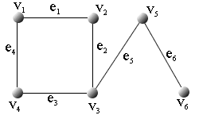
SUDA
定义7-2.4 设无向图G=<V,E>为连通图，有非空V₁ V，若图G删除了V₁中所有结点后，所得子图是不连通的；而删除了V₁的任何真子集后，所得子图都是连通的，则称V₁是G的一个点割集。若某一个点构成一个点割集，则称该点为割点。
例：
  {v₂,v₄}，{v₃}，{v₅}都是点割集，
  而v₃,v₅都是割点。

Slide 30
SUDA
定理7-2.3 无向连通图G中，结点v是割点的充要条件是存在两个结点u和w，使得结点u和w的每一条路都通过v。
证明：P284

Slide 31
SUDA
定义7-2.5 设无向图G=<V,E>为连通图，有非空E₁ E，若图G删除了E₁中所有边后，所得子图是不连通的；而删除了E₁的任何真子集后，所得子图都是连通的，则称E₁是G的一个（边）割集。若某一条边构成一个边割集，则称该边为割边（桥）。
例：
  {e₆},{e₅},{e₂,e₃},{e₁,e₂},{e₃,e₄},
  {e₁,e₄},{e₁,e₃},{e₂,e₄}都是边割集，
  其中e₆,e₅是桥。

Slide 32
SUDA
定义 设G为无向连通图且为非完全图，则称 κ(G)=min{|V'||V'为G的点割集}为G的点连通度，简称连通度。
  完全图K_{n}(n≥1)的点连通度为n-1，非连通图的点连通度为0.
若κ(G)≥k，则称G是k-连通图，k为非负整数。
例：
  右图的点连通度为1，
  此图为1-连通图。
  如K₅的点连通度κ=4，所以
  K₅是1-连通图，2-连通图，3-连通图，4-连通图。

Slide 33
SUDA
定义 设G是无向连通图，称 λ(G)=min{|E'|| E'是G的边割集}为G的边连通度。
  规定非连通图的边连通度为0.
若λ(G)≥r，则称G是r边-连通图。
例：
  右图的边连通度λ=1，
  它只能是1边-连通图。
  如完全图K_{n}的边连通度为n-1，
  因而K_{n}是1边-连通图，2边-连通图， …n-1边-连通图。

Slide 34
SUDA
κ、λ——比较两个图的连通程度
  设G₁,G₂都是n阶无向简单图，
  若κ(G₁)>κ(G₂)，则称G₁比G₂的点连通程度高；
  若λ(G₁)>λ(G₂)，则称G₁比G₂的边连通程度高。

Slide 35
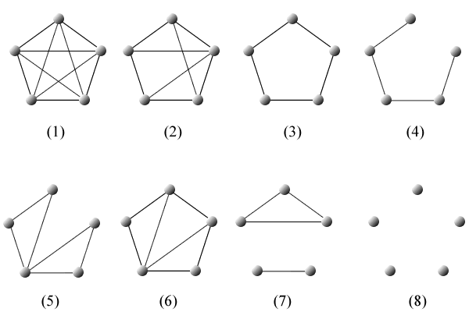
SUDA
练习：
  求下列所示各图的点连通度，边连通度，并指出它们各是几连通图及几边连通图。

Slide 36
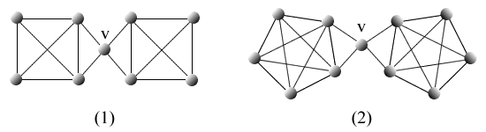
SUDA
定理7-2.2 对于任何一个无向图G，有
k(G) ≤ λ(G) ≤δ(G)
  证明（略）P283
  例：
    κ=λ=δ. n阶无向完全图K_{n}和n阶零图N_{n}
    κ<λ<δ.

Slide 37
有向图的连通性
SUDA
定义 设D=<V,E>为一个有向图。v_{i},v_{j}∈V，若从v_{i}到v_{j}存在通路，则称v_{i}可达v_{j}，记作v_{i}→v_{j}。
  规定v_{i}总是可达自身的，即v_{i}→v_{i。}
若v_{i}→v_{j}且v_{j}→v_{i}，则称v_{i}与v_{j}是相互可达的，记作v_{i}←→v_{j}。
  规定v_{i} ←→ v_{i}.
  →与←→都是V上的二元关系，并且不难看出←→是V上的等价关系。
定义 设D=<V,E>为有向图，v_{i},v_{j}∈V，若v_{i}→v_{j}，称v_{i}到v_{j}长度最短的通路为v_{i}到v_{j}的短程线，短程线的长度为v_{i}到v_{j}的距离，记作d<v_{i},v_{j}>.

Slide 38
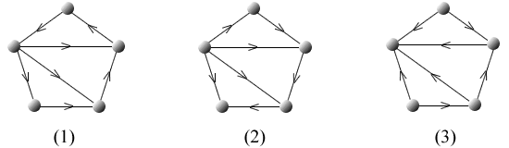
有向图的分类
SUDA
定义7-2.6 设D=<V,E>为一个有向图。
若v_{i},v_{j}∈V ，v_{i}→v_{j}与v_{j}→v_{i}至少成立其一，则称D是单侧连通图；
若均有v_{i} ←→ v_{j}，则称D是强连通图；
若D的基图是连通图，则称D是弱连通图。
例：

Slide 39
判别定理
SUDA
定理7-2.4 一个有向图D是强连通的，当且仅当D中有一个回路，至少包含每个结点一次。
  证明：
  充分性显然。下面证明必要性。
  由D的强连通性可知，v_{i}→v_{i+1}，i=1,2,…,n-1，设Г_{i}为v_{i}到v_{i+1}的通路。又因为v_{n}→v₁，设Г_{n}为v_{n}到v₁的通路，则Г₁,Г₂,…,Г_{n-1},Г_{n}所围成的回路经过D中每个顶点至少一次。

Slide 40
子图的连通性
SUDA
定义7-2.7 在有向图D中，具有强连通性质的最大子图，称为强分图；具有单侧连通性质的最大子图，称为单侧分图；具有若连通性质的最大子图，称为弱分图。
定理7-2.5 在有向图D=<V,E>中，每个结点位于且仅位于一个强分图中。
  证明略。
（本节 o 完）

Slide 41
7.3 图的矩阵表示
SUDA
图的表示形式：
  集合
  图形
  矩阵
    首先，要标定这个图
    引入三种矩阵来表示

Slide 42
SUDA
一、邻接矩阵

Slide 43
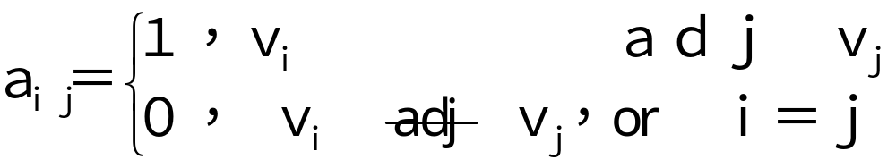
无/有向图的邻接矩阵
SUDA
定义14.26 设简单图G=<V,E>，V={v₁,v₂,…,v_{n}}，E={e₁,e₂,…，e_{m}}，n阶方阵称A(G)=(a_{ij})_{n×n}为G的邻接矩阵，其中

Slide 44
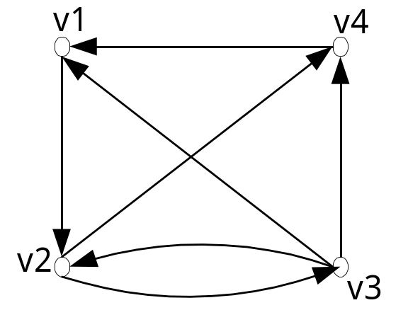
例：
0 1 1 1 1
1 0 1 0 0
A(G)= 1 1 0 1 0
1 0 1 0 1
1 0 0 1 0
v1
v2
v5
v3
v4
无向图的邻接矩阵是对称矩阵
0 1 0 0
0 0 1 1
A(G)= 1 1 0 1
1 0 0 0

Slide 45
从邻接矩阵看图的性质
（1）第i行中值为1的元素数目等于v_{i}的出度；第i列中值为1的元素数目等于v_{i}的入度。
（2） 若B=(A(G))²,则b_{ij}表示从v_{i}到v_{j}长度为2的路的数目。

Slide 46
SUDA
定理7-3.1 设A（G）是图G的邻接矩阵，则（A（G））^{k}中的第i行、第j列元素a_{ij}^{（k）}等于G中连接v_{i}与v_{j}、长度为k的路的数目。
  证明略。P290
应用：

Slide 47
SUDA
例：给定有向图G=<V，E> ，求出图的邻接矩阵A，找出从v1到v3长度为2的路，从v1到v2长度为3的路，结点v2长度为4的回路。
v1
v2
v5
v3
v4

Slide 48
v1
0 1 0 0 0
1 0 1 0 0
A = 0 1 0 0 0
0 0 0 0 1
0 0 0 1 0
v2
v5
v3
v4
1 0 1 0 0
0 2 0 0 0
A² = 1 0 1 0 0
0 0 0 1 0
0 0 0 0 1
从v1到v3长度为2的路：有1条

Slide 49
v1
0 2 0 0 0
2 0 2 0 0
A³ = 0 2 0 0 0
0 0 0 0 1
0 0 0 1 0
v2
v5
v3
v4
从v1到v2长度为3的路有2条
2 0 2 0 0
0 4 0 0 0
A⁴ = 2 0 2 0 0
0 0 0 1 0
0 0 0 0 1
结点v2长度为4的回路有4条。

Slide 50
SUDA
二、可达矩阵

Slide 51

有向图的可达矩阵
SUDA
定义7-3.2 设D=<V,E>为简单有向图，V={v₁,v₂,…,v_{n}}，矩阵W(D) 称为D的可达矩阵，其中 (p_{ij})_{n×n}=
  v_{i}∈V，v_{i} → v_{i}，所以主对角线上的元素全为1.
例如，
不容易看出，如何求W(D)？
v1
v4
v2
v3

Slide 52
从邻接矩阵计算
方法1：假设图G的邻接矩阵为A，有A可以计算出：
B_{n}=A+A²+…+A^{n} ，再从B_{n}中将不为零的元素均换为1，
即可得到可达性矩阵P。
方法2：将矩阵为A，A²，…，A^{n} ，
分别改为布尔矩阵：A ⁽¹⁾ ，A⁽²⁾，…，A^{(n)} ，
P= A ⁽¹⁾ ∨A⁽²⁾ ∨ …∨A^{(n)} 。
其中： A^{(i)}表示在布尔意义下的A的次方。“∨”表示布尔意义下的矩阵加法。

Slide 53
0 1 0 0
例1 设图G的邻接矩阵为A = 0 0 1 1 ，求G的可达性矩阵。
1 1 0 1
1 0 0 0
解： 0 0 1 1 2 1 0 1
A² = 2 1 0 1 A³ = 1 2 1 1
1 1 1 1 2 2 1 2
0 1 0 0 0 0 1 1

Slide 54
1 2 1 1 3 4 2 3
A⁴ = 2 2 2 3 故 B₄=A+ A² +A³ +A⁴ = 5 5 4 6
3 3 2 3 7 7 4 7
2 1 0 1 3 2 1 2
1 1 1 1
P = 1 1 1 1
1 1 1 1
1 1 1 1

Slide 55
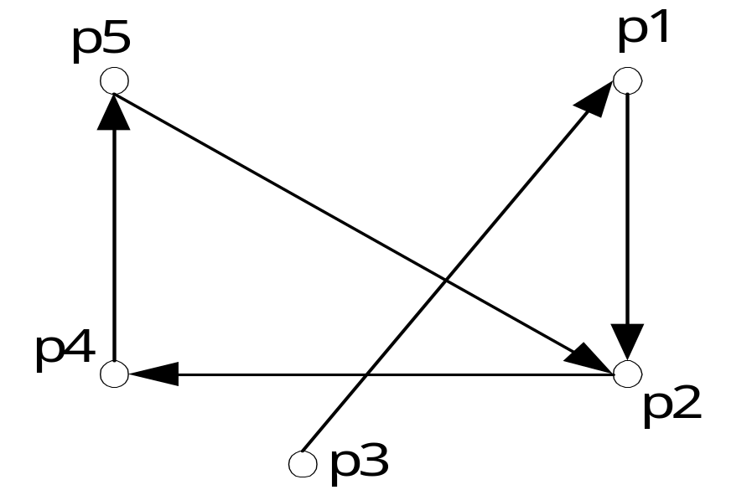
例2 设图G如右图所示，求G的可达性矩阵。
0 1 0 0 0 0 0 0 1 0
0 0 0 1 0 0 0 0 0 1
A = 1 0 0 0 0 A ⁽²⁾ = 0 1 0 0 0
0 0 0 0 1 0 1 0 0 0
0 1 0 0 0 0 0 0 0 1

Slide 56
0 0 0 0 1 0 1 0 0 0
0 1 0 0 0 0 0 0 1 0
A⁽³⁾ = 0 0 0 1 0 A ⁽⁴⁾ = 0 0 0 0 1
0 0 0 1 0 0 0 0 0 1
0 0 0 0 1 0 1 0 0 0

Slide 57
0 0 0 1 0 0 1 0 1 1
0 0 0 0 1 0 1 0 1 1
A⁽⁵⁾ = 0 1 0 0 0 P = 1 1 0 1 1
0 1 0 0 0 0 1 0 1 1
0 0 0 0 1 0 1 0 1 1
P= A ⁽¹⁾ ∨A⁽²⁾ ∨ A ⁽³⁾ ∨A⁽⁴⁾ ∨ A ⁽⁵⁾
^{（注：可达矩阵也可采作Warshall算法计算P124）}

Slide 58
无向图的可达矩阵
SUDA
推广：有向图→无向图

Slide 59
SUDA
三、关联矩阵

Slide 60
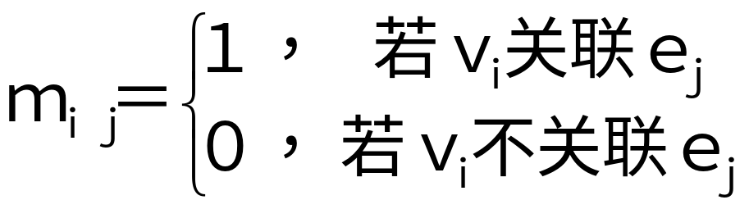
无向图的关联矩阵
SUDA
定义7-3.3 给定无向图G=<V,E>, V={v₁,v₂,…,v_{n}}，E={e₁,e₂,…，e_{m}}，则M（G）=(m_{ij})_{n×m}称为G的完全关联矩阵，其中

Slide 61
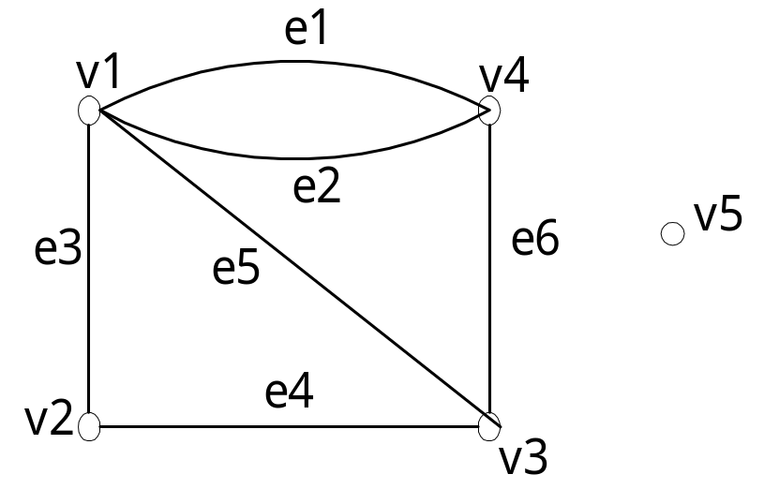
例1 求给定图的完全关联矩阵
 | e1 e2 e3 e4 e5 e6
v1 v2 v3 v4 v5 | 1 1 1 0 1 0 0 0 1 1 0 0 0 0 0 1 1 1 1 0 0 0 1 0 0 0 0 0 0

Slide 62
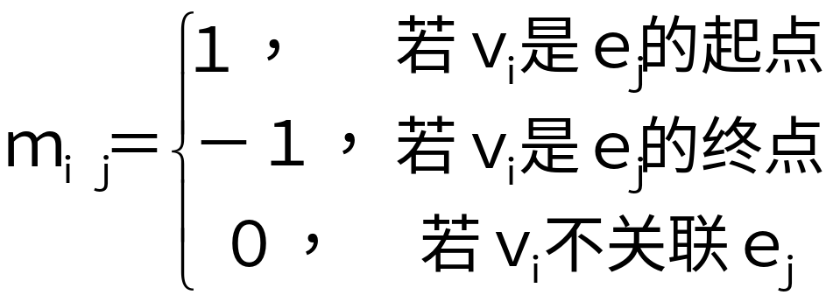
有向图的关联矩阵
SUDA
定义7-3.4 给定有向图D=<V,E>, V={v₁,v₂,…,v_{n}}，E={e₁,e₂,…，e_{m}}，则M（G）=(m_{ij})_{n×m}称为G的完全关联矩阵，其中

Slide 63
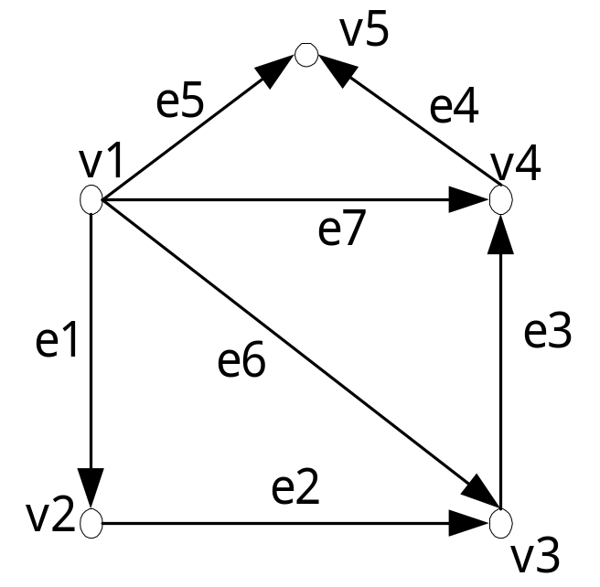
例2 求给定图的完全关联矩阵
 | e1 e2 e3 e4 e5 e6 e7
v1 v2 v3 v4 V5 | 1 0 0 0 1 1 1 -1 1 0 0 0 0 0 0 -1 1 0 0 -1 0 0 0 -1 1 0 0 -1 0 0 0 -1 -1 0 0

Slide 64
定理7-3.2 如果一个连通图G有r个结点，则其完全关联矩阵M(G)的秩为r-1，即rank M(G)= r-1。
证明（略）
对关联矩阵的学习要求：了解
（本节 o 完）

Slide 65
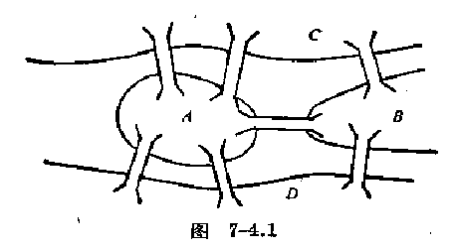
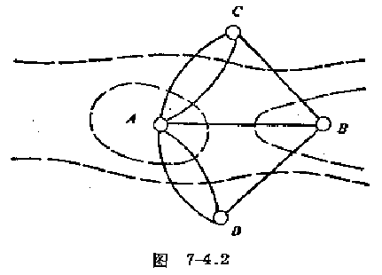
哥尼斯堡七桥问题
SUDA
情景：哥尼斯堡城市，河，
七座桥，居民环城逛游
问题：能不能设计一次“遍游”
使得从某地出发对每座桥走一次
且只走一次后回到原地？
解答：
1736年瑞士数学家欧拉发表了图论的第一篇论文，阐述了解决哥尼斯堡七桥问题的思想。欧拉在论文中提出了一条简单的准则，确定了哥尼斯堡七桥问题是无解的。

Slide 66
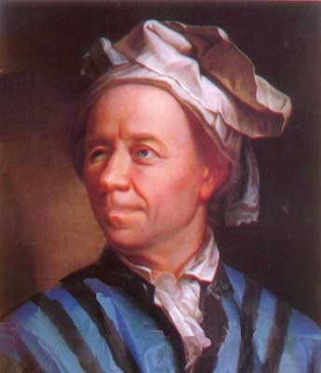
7.4 欧拉图和哈密尔顿图
SUDA
时为18世纪中叶，著名数学家、瑞士人欧拉旅游至该市，他对这个消闲点子作了一番琢磨，确定了这条路线。当其时，欧拉的指划，只不过是逢场作戏，被称为“七桥问题”。
迨至19世纪上半叶，有心人对欧拉的思路作了认真研究，在“七桥问题”基础之上，居然建立起一门崭新学科！显然极具文史素养的某位数学专家给这门学科起了个跟欧拉的原初研究无比贴切的学名———Topology！ Topology是英文，其实质性部分Topo是一个同音同义的古希腊词的英文形变，意思是“地方、方位”。logy这个后缀也来自古希腊文，原意是“词语的聚集”，明治维新期间日本人大量翻译西方典籍，把它通译为“学科”之“学”。因之，若然对Topology作汉语直接对译，当为“方位学”。
一、欧拉图

Slide 67
无向图的欧拉图
SUDA
定义7-4. 1 给定无孤立结点图G，若存在一条路，经过图中每边一次且仅一次，该条路称为欧拉路，
若存在一条回路，经过图中每边一次且仅一次，该回路称为欧拉回路。
具有欧拉回路的图称为欧拉图。

Slide 68
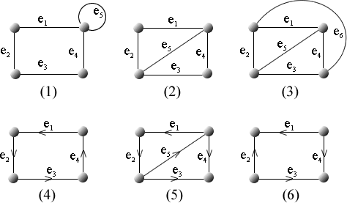
例：是否存在欧拉（回）路？
SUDA
（1）为欧拉图。（2）欧拉路，但不存在欧拉回路（3）没有欧拉路（4）欧拉图。（5），（6）没有欧拉路

Slide 69
判别准则
SUDA
定理7-4.1 无向图G具有一条欧拉路，当且仅当G是连通的，且有零个或两个奇数度结点。
推论 无向图G具有一条欧拉回路，当且仅当G是连通的，并且所有结点度数全为偶数。
应用
  由此，可以回答哥尼斯堡问题了。
  还有，一笔画问题

Slide 70
有向图的欧拉路与判别准则
SUDA
定义7-4. 2 给定有向图D，通过图中每边一次且仅一次的一条单向路（回路），称作单向欧拉路（回路）。
定理7-4. 2 有向图D具有一条单向欧拉回路，当且仅当是连通的，且每个结点入度等于出度。一个有向图D具有单向欧拉路，当且仅当它是连通的，而且除两个结点外，每个结点的入度等于出度，但这两个结点中，一个结点的入度比出度大1，另一个结点的入度比出度小1。

Slide 71
求欧拉图中欧拉回路的算法
SUDA
1. Fleury算法，能不走桥就不走桥：
（1）任取v₀∈V(G)，令P₀=v₀.
（2）设Pi=v₀e₁v₁e₂…e_{i}v_{i}已经行遍，按下面方法来从E(G)-{e₁,e₂,…,e_{i}}中选取e_{i+1}：
（a）e_{i+1}与v_{i}相关联；
（b）除非无别的边可供行遍，否则e_{i+1}不应该为G_{i}=G-{e₁,e₂,…,e_{i}}中的桥。
（3）当（2）不能再进行时，算法停止。
可以证明，当算法停止时所得简单回路P_{m}=v₀e₁v₁e₂…e_{m}v_{m}(v_{m}=v₀)为G中一条欧拉回路。

Slide 72
SUDA
2．逐步插入回路法 设G为n阶无向欧拉图，V(G)={v₁,v₂,…,v_{n}}，算法如下：
开始 i←0，v*=v₁，v=v₁，P₀=v₁，G₀=G.
1．在G_{i}中任取一条与V关联的边e=(v,v')，将e及v'加入到P_{i}中得到P_{i+1}.
2．若v'=v*，转3，否则i←i+1,v=v'，转1.
3．若E(P_{i+1})=E(G)，结束，否则，令G_{i+1}=G-E(P_{i+1})，在G_{i+1}中任取一条与P_{i+1}中某顶点v_{k}关联的边e，先将P_{i+1}改写成起点（终点）为v_{k}的简单回路，再置v*=v_{k},v=v_{k}, i←i+1,转1.

Slide 73
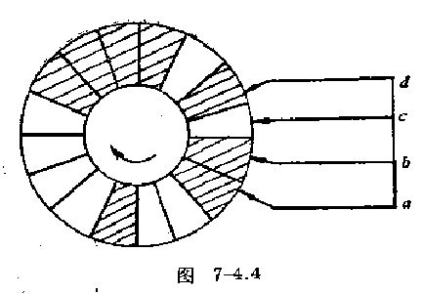
应用
SUDA
例1 计算机鼓轮的设计。设有旋转鼓轮其表面被等分成2⁴个部分，如图7-4.4所示。其中每一部分分别用绝缘体或导体组成，绝缘体部分给出信号0，导体部分给出信号1，在图7-4.4中，阴影部分表示表示导体，空白部分表示绝缘体，根据鼓轮的位置，触点将得到信息1101，如果鼓轮沿顺时针方向旋转一个部分，触点将有信息1010。
问鼓论上16个部分怎样
安排导体和绝缘体，
才能使鼓轮每旋转一个
部分，四个触点能得到
一组不同的四位二进制
数信息。

Slide 74
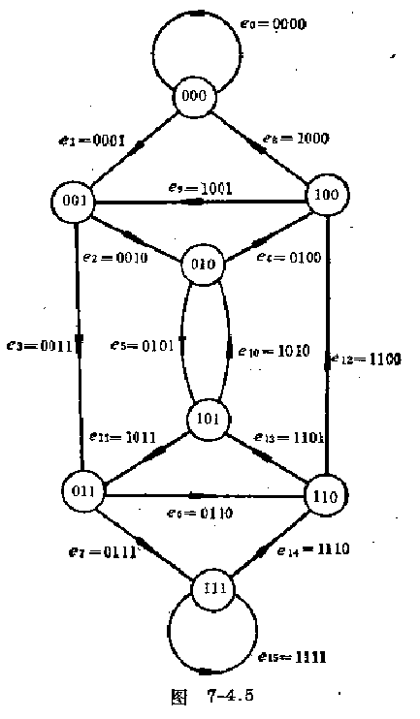
设有一个八个结点的有向图，其结点分别记为三位二进制数{000，001，010，011，100，101，110，111}，设α_{i}∈{0,1}，从结点α₁ α₂ α₃ 可引出两条有向边，其终点分别为α₂ α₃ 0 以及α₂ α₃ 1。该两条边分别记为α₁ α₂ α₃ 0和α₁ α₂ α₃ 1。
在任何一条路中，其邻接边必是α₁ α₂ α₃ α₄ 和 α₂ α₃ α₄ α₅的形式 。
图中有一条单向欧拉回路：e₀e₁e₂e₄e₉e₃e₆e₁₃e₁₀e₅e₁₁e₇e₁₅e₁₄e₁₂e₈

Slide 75
图中有一条单向欧拉回路。（e₀e₁e₂e₄e₉e₃e₆e₁₃e₁₀e₅e₁₁e₇e₁₅e₁₄e₁₂e₈ ） 。
根据邻接边的标号记法这十六个二进制数可写成对应的二进制数序列：0000100110101111。
把这个序列排成环状，即与所求得鼓轮相对应。
可以推广到鼓轮具有n触点，只要构造2^{n-1}个结点的有向图。

Slide 76
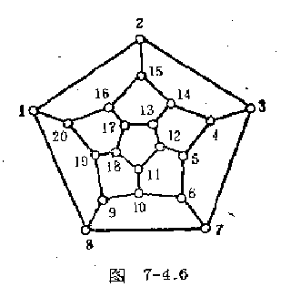
SUDA
二、汉密顿尔图
周游世界问题
1859年威廉·汉密尔顿爵士在给他的朋友的一封信中，首先谈到正十二面体的一个数学游戏：能不能在右图7中找到一条回路，使它含有这个图的所有结点？
称为周游世界问题。

Slide 77
SUDA
定义7-4. 3 给定图G，若存在一条路经过图中的每个结点恰好一次，这条路称作汉密尔顿路。若存在一条回路，经过图中的每个结点恰好一次，这条回路称作汉密尔顿回路。
具有汉密尔顿回路的图称作汉密尔顿图。

Slide 78
判别准则
SUDA
（1）必要条件
定理7-4. 3 若图G=<V，E>具有汉密尔顿回路，则对于结点集V的每个非空子集S均有： 连通分支数p (G-S)≤|S|成立。
应用：证明某些图不是汉密尔顿图
如右图，取S={v₁,v₄}，则G-S中有3个连通分支。
v1
v3
v5
v7
v8
v2
v4
v6

Slide 79
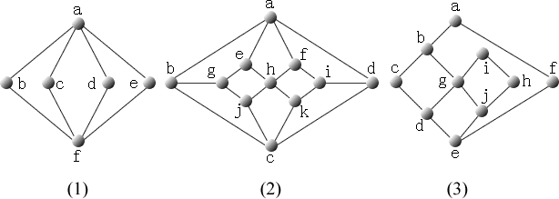
例：是否汉密尔顿（回）路？
SUDA
（1）顶点子集V₁={a,f}, W(G₁-V₁)=4>|V₁|=2，可知，G₁不是哈密顿图。
（2）V₁={a,g,h,i,c}，W(G₂-V₁)=|V₂|=6>|V₁|=5，可知，G₂不是哈密顿图，但baegjckhfid为G₂中一条哈密顿通路。
（3）G₃中存在哈密顿回路，如abcdgihjefa，所以G₃是哈密顿图。

Slide 80
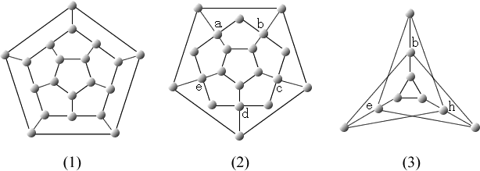
练习是否存在哈密尔顿回路？
SUDA
有哈回 均无 有哈路；无哈回

Slide 81
SUDA
（2）充分条件
定理7-4. 4 设G具有n个结点的简单图，如果G中每一对结点度数之和大于等于n-1，则在G中存在一条汉密尔顿路。
定理7-4. 5 设G是具有n个结点的简单图，如果G中每一对结点度数之和大于等于n，则在G中存在一条汉密尔顿回路。
应用：证明某些图是汉密尔顿图。
（但是注意：这是非必要条件，例如圈）

Slide 82
SUDA
例 在某此国际会议的预备会议中，共有8人参加，他们来自不同的国家。已知他们中任何两个无共同语言的人中的每一个，与其余有共同语言的人数之和大于或等于8，问能否将这8个人排在圆桌旁，使其任何人都能与两边的人交谈。
解 设8个人分别为v₁,v₂,…,v₈，作无向简单图G=<V,E>，其中V={v₁,v₂,…,v₈}，v_{i},v_{j}∈V，且i≠j，若v_{i}与v_{j}由共同语言，就在v_{i},v_{j}之间连无向边（v_{i},v_{j}），由此组成边集合E，则G为8阶无向简单图， v_{i}∈V，d(v_{i})为与v_{i}有共同语言的人数。由已知条件可知，v_{i},v_{j}∈V且i≠j，均有d(v_{i})+d(v_{j})≥8.由定理7-4.5可知，G中存在哈密顿回路，设C=为G中一条哈密顿回路，按这条回路的顺序安排座次即可。

Slide 83
闭包与应用
SUDA
定义7-4. 4 给定图G=<V，E>有n个结点，若将图G中度数之和至少是n的非邻接结点连接起来得图G’，对图G’重复上述步骤，直到不再有这样的结点对存在为止，所得到的图，称为原图G的闭包，记作C(G)。
定理7-4. 6 当且仅当一个简单图的闭包是汉密尔顿图时，这个简单图是汉密尔顿图。
应用：可以协助判断汉密尔顿图,且是充要条件,
但汉密尔顿路的判别还无定法。
（本节 o ）

Slide 84
哈密尔顿图的应用
SUDA
一、带权图（i.e.加权图）
定义 给定图G=<V,E>，对G中任意的边e加一实数w，称为该边e上的权，则称G为带权图。

Slide 85
SUDA
二、货郎担问题
设有n个城市，城市之间均有道路，道路的长度均大于0，可能是∞（表示城市之间无交通）。一个旅行商从某个城市出发，要经过每个城市一次且仅一次，最后回到出发地，问他如何走才能使他走的路线最短？
这就是著名的货郎担问题(i.e.旅行商问题TSP)。
这个问题可化归为如下的图论问题：
设G=<V,E>为一个n阶完全带权图 K_{n}，各边的权为非负实数（包括∞），求G中一条最短的哈密顿回路。
这就是货郎担问题的数学模型。

Slide 86
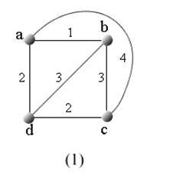
SUDA
例 四座城市之间道路长度如图所示，求货郎担遍历所有城市的最短回路。

Slide 87
SUDA
解：
首先以a点为例，先求出从a点出发的不同哈密顿回路。
C₁=a b c d a
C₂=a b d c a
C₃=a c b d a
C₄=a c d b a
C₅=a d b c a
C₆=a d c b a
其次，仅仅因为顺时针或逆时针方向不同而不同的哈密尔顿回路在货郎担问题中路线长度是相同的，因此

Slide 88
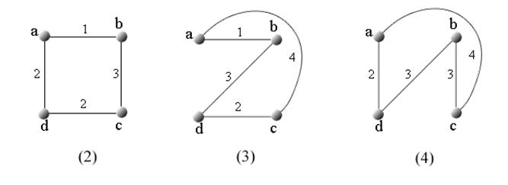
SUDA
于是，当不考虑顺（逆）时针顺序时，可知
  C₁=C₆，以C₁为代表，W(C₁)=8（见图（2））。
  C₂=C₄，以C₂为代表，W(C₂)=10（见图（3））。
  C₃=C₅，以C₃为代表，W(C₃)=12（见图（4））。
  经过比较可知，C₁是最短的哈密顿回路。

Slide 89
SUDA
总结：
n阶完全带权图中共存在(n-1)!种不同的哈密顿回路，经过比较，可找出最短哈密顿回路。
  n=4时，有3种不同哈密顿回路，
  n=5时，有12种，
  n=6时，有60种，
  n=7时，有360种，…，
  n=10时，有5×9!=1 814 400种，…，
  由此可见货郎担问题的计算量是相当大的。
对于货郎担问题，人们一方面还在寻找好的算法，另一方面也在寻找各种近似算法。
（本节 o ）

Slide 90
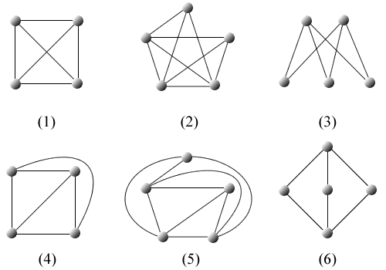
7.5 平面图
定义7-5.1 设G=<V，E>是一个无向图，如果能够把G的所有结点和边画在平面上，且使得任何两条边除了在结点外没有其它的交点，就称G是平面图。

Slide 91
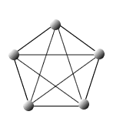
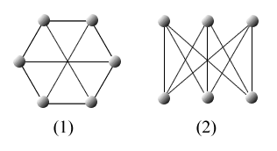
K₁(平凡图)，K₂，K₃，K₄都是平面图，但K₅不是。
K₅
K_{3，3}
补充一个概念：一个无向图，若能将V分成V₁和V₂，使得G中的每条边的两个端点分别属于V₁和V₂，称G为二部图。
又若G是简单二部图，V₁中每个顶点均与V₂中所有顶点相邻，则称G为完全二部图，记为K_{r,s}，其中r=|V₁|,s=|V₂|。
K₅和K_{3,3}都不是平面图，在研究平面图理论中居重要地位。

Slide 92
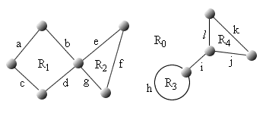
平面图的几个概念
定义7-5.2 设G是一连通平面图，由图中的边所包围的区域，在区域内既不包含图的结点，也不包含图的边，这样的区域称为G的一个面，r
包围该面的诸边所构成的回路称为这个面的边界，
面的边界的回路长度称作是该面的次数，记作deg(r)

Slide 93
平面图的性质
定理7-5. 1 平面图中，所有面的次数之和等于其边数的两倍。
证明：
因为任何一条边，或者是二个面的公共边，或者在一个面中作为边界被重复计算两次，故面的次数之和等于其边数的两倍。

Slide 94
定理7-5. 2 设有一个连通的平面图G，共有v个结点e条边和r个面，则有公式 v-e+r =2。
i.e. 欧拉公式（欧拉定理）
证明:（数学归纳法）
推广：（不要求）
（定理） 对于具有k(k≥2)个连通分支的平面图G，有 v-e+r = k+1。

Slide 95
定理7-5. 3 设G是一个有V个结点，e条边的连通简单平面图，若 V≥3 ，则必有e≤3V-6。
（欧拉定理的推论）
证明:
设连通平面图G的面数为r ，当 V=3，e=2 时上式显然成立，除此以外，若 e≥3 ，则每一面的次数不小于3，则所有面次数之和不小于3r。又由定理7-5. 1所有面的次数之和为2e ，则2e≥3r，即r≤2e/3
代入欧拉定理：2 = v-e+r≤v-e+2e/3
2≤v-e/3
6≤3v-e
e≤3V-6

Slide 96
推论的应用：可以判定某些图不是平面图。
例 K₅，因为有5个结点10条边，故10>3×5-6，即e≤3V-6对本图不成立，故K₅是非平面图。
注意：定理7-5.3是必要条件，而不是充分条件。在K_{3,3}图，满足3v-6≥e，但K_{3,3}图是非平面图。

Slide 97
还有性质：不要求，只作了解
SUDA
平面图的边数e与结点数v的关系
定理 设G是连通的平面图，且每个面的次数至少为d(d≥3)，则G的边数e与结点数v有： e≤(v-2)*d/（d-2）
马上可以证K_{3,3}不是平面图。
定理 设G是有k(k≥2)个连通分支的平面图，各面的次数至少为d(d≥3)，则边数e与结点数v有： e≤(v-k-1)*d/（d-2）
关于最小度
定理 设G是简单平面图，则G的最小度δ≤5。

Slide 98
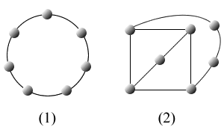
平面图的判别准则
介绍两种操作：插入和除去度数为2的结点。
定义7-5. 3 给定两个图G₁和G₂，如果通过反复插入或除去度数为2的结点后，使G₁和G₂同构，则称该两图在2度结点内同构的（i.e.同胚）。
例，(1)与K₃同胚, (2)与K₄同胚。

Slide 99
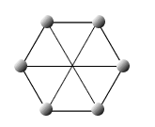
定理7-5. 4（Kuratowski定理1） 一个图是平面图，当且仅当它不包含与K_{3,3}或K₅同胚的子图。
K_{3,3}和K₅称作库拉托夫斯基图。

Slide 100
不要求，只作了解
介绍一种操作：边e=(u，v) ，收缩边e。
e
u
v
u
（Kuratowski定理2）一个图是平面图，当且仅当它不包含可以收缩到K_{3,3}或K₅的子图。

Slide 101
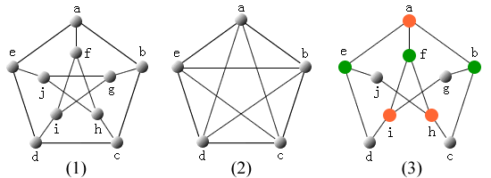
例如
彼得松图不是平面图。因为1)收缩到2）
图（3）与K_{3,3}同胚，所以不是平面图。
（本节 o 完）

Slide 102
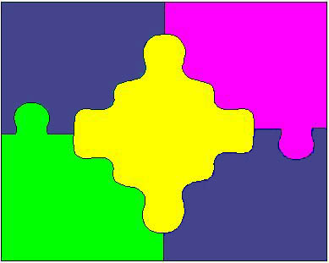
7.6 图的着色
着色问题起源于 地图着色：
给定一幅地图（平面图），对其每一面（区域）涂1种颜色，使得相邻面有不同颜色。
那么问：一幅地图着色，至少需要用多少种颜色？
——世界近代三大数学难题之一！

Slide 103
起源
英国
1852年，毕业于伦敦大学的弗南西斯.格思里来到一家科研单位搞地图着色工作时，发现了一种有趣的现象：“看来,每幅地图都可以用四种颜色着色，使得有共同边界的国家着上不同的颜色。” 这个结论能不能从数学上加以严格证明呢？ 他和在大学读书的弟弟格里斯决心试一试，兄弟二人为证明这一问题而使用的稿纸已经堆了一大叠，可是研究工作没有进展。

Slide 104
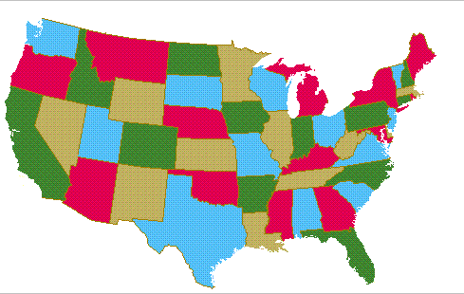
美国地图

Slide 105
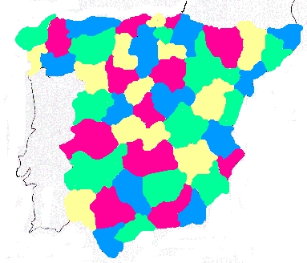
法国地图

Slide 106
求助
1852年10月23日，他的弟弟就这个问题的证明请教他的老师，著名数学家德.摩尔根，摩尔根也没有能找到解决这个问题的途径，于是写信向自己的好友，著名数学家哈密尔顿爵士请教。哈密尔顿接到摩尔根的信后，对四色问题进行论证。但直到1865年哈密尔顿逝世为止，问题也没有能够解决。

Slide 107
四色猜想的提出与“解决”
1872年，英国当时最著名的数学家凯利正式向伦敦数学学会提出了这个问题，于是“四色 猜想”成了世界数学界关注的问题。世界上许多一流的数学家都纷纷参加了四色猜想的大会战 。
1878～1880年两年间，著名的律师兼数学家肯普和泰勒两人分别提交了证明四色猜想的论文，宣布证明了四色定理，大家都认为四色猜想从此也就解决了。

Slide 108
泡影破灭与认输
11年后，即1890年,数学家赫伍德以自己的精确计算指出肯普的证明是错误的，即不能证明地图着色用四种颜色就够了，但可以证明五种颜色就够了（后来的“五色定理”）。
不久，泰勒的证明也被人们否定了。后来，越来越多的数学家虽然对此绞尽脑汁，但一无所获。于是，人们开始认识到：这个貌似容易的题目，实是一个可与费马猜想相媲美的难题。

Slide 109
缓慢推进
进入20世纪以来，科学家们对四色猜想的证明基本上是按照肯普的想法在进行。1913年，伯克霍夫在肯普的基础上引进了一些新技巧，美国数学家富兰克林于1939年证明了22国以下的地图都可以用四色着色。1950年，有人从22国推进到35国。1960年,有人又证明了39国以下的地图可以只用四种颜色着色；随后又推进到了50国。
看来这种推进仍然十分缓慢。

Slide 110
修成正果与不满足…
  电子计算机问世以后，由于演算速度迅速提高，大大加快了对四色猜想证明的进程。1976年,美国数学家阿佩尔与哈肯在美国伊利诺斯大学的两台不同的电子计算机上，用了1200个小时，作了100亿判断，终于完成了四色定理的证明。
四色猜想的计算机证明轰动了世界。它不仅解决了一个历时100多年的难题，而且有可能成为数学史上一系列新思维的起点。不过也有不少数学家并不满足于计算机取得的成就，他们还在寻找一种简捷明快的书面证明方法。

Slide 111
平面图的对偶图
定义7-6.1 给定平面图G=<V，E>，它具有面F₁，F₂，…，F_{n}，若有图G*=<V*，E*>满足下述条件：
  (a)对于图G的任一个面F_{i}，内部有且仅有一个结点v_{i}*∈V *；
  (b)对于图G的面F_{i}，F_{j}的公共边界e_{k}，存在且仅存在一条边e_{k}*∈E *，使e_{k}*=(v_{i}*,v_{j}*) ,且e_{k} 与 e_{k}* 相交；
  (c)当且仅当 e_{k} 只是一个面F_{i}的边界时，v_{i}* 存在一个环e_{k}* 与e_{k} 相交；
则称图G*是图G的对偶图。
举例：

Slide 112
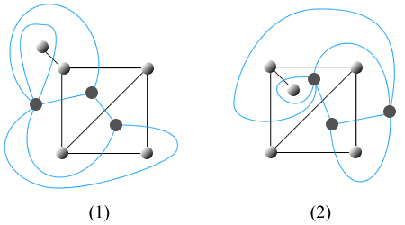
可见：
对偶是相互的；（可能不简单）
平面图的对偶图一定也是平面图；
同构的平面图的对偶图不一定是同构的。

Slide 113
对偶图的性质
定理 设G*是连通平面图G的对偶图，v*，e*，r*和v，e，r分别为G*和G的顶点数，边数，面数，则
(1) v*＝r
(2) e*＝e
(3) r*＝v
(4) 设G*的顶点v_{i}*位于G的面R_{i}中，则d(v_{i}*)＝deg(R_{i}).
定理 G*是具有k(k≥2)个连通分支的平面图G的对偶图，则
(1) v*＝r
(2) e*＝e
(3) r*＝v－k+1
(4) 设v_{i}*位于G的面R_{i}中，则d(v_{i}*)＝deg(R_{i}).其中v*，e*，r*，v，e，r同上。

Slide 114
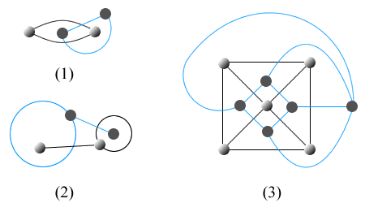
定义7-6.2 如果图G的对偶图G*同构于G，则称G是自对偶图。

Slide 115
图的着色问题
地图着色其实就是平面图的面着色；
此外，图的着色问题还包括：点着色，边着色。

Slide 116
1. 图的点着色
定义 图G的点着色是指对图中每个结点涂1种颜色，使每对邻接的结点有不同的颜色。（简称“着色”，我们课本上称“正常着色”）
如果图G在着色时用了k种颜色，我们称G为k-可着色的。
若图G是k-可着色的，但不是(k-1)-可着色的，就称G是k色图，并称这样的k为图G的色数，记作 χ(G)=k。

Slide 117
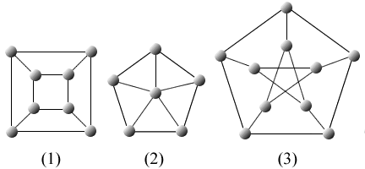
举例
如G是零图：χ(G)=1。
G为二部图：χ(G)=2。
G是完全K_{n}：χ(K_{n})=n。（定理7-6.1）
又如：

Slide 118
如何求k色图？
韦尔奇·鲍威尔法
（1）将图G中的结点按度数的递减次序排列(可能不唯一)。
（2）用第一种颜色对第一结点着色，并且按排列次序，对与前面着色结点不邻接的每一结点着上同样的颜色。
（3）用第二种颜色对尚未着色的结点重复（2），用第三种颜色继续这种做法，直到所有的结点全部着上色为止。

Slide 119
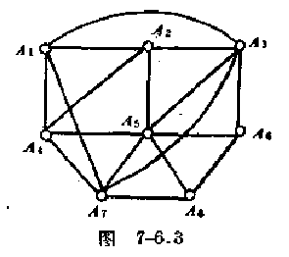
例1 用韦尔奇·鲍威尔法对图7-6.3进行着色。
解：a) 根据递减次序排列各点A₅，A₃，A₇，A₁，A₂，A₄，A₆，A₈。
b)第一种颜色对A₅进行着色，并对不相邻结点A₁也着第一种颜色。
c)对结点A₃和它不相邻的结点A₄ ，A₈着第二种颜色。
d)对结点A₇和它不相邻的结点A₂ ，A₆着第三种颜色。
故 x(G)=3。

Slide 120
2. 平面图的面着色
定义 对平面图G的每个面涂上一种颜色，使相邻的面涂不同的颜色，称为对G的一种面着色。
（其实就是给地图着色）
若能用k种颜色给G的面着色，就称对G的面进行了k着色，或称G是k-面可着色。
若G是k-面可着色的，但不是(k-1)-面可着色的，就称G的面色数为k，记作χ*(G)=k.

Slide 121
例如
研究地图的着色，其实就是对它的对偶图点着色，即具有等价性，因此有：
定理 平面图G是k-面可着色的当且仅当它的对偶图G*是k-可着色的。

Slide 122
定理7-6. 3（著名的五色定理）
任意平面图都是5-面可着色的。
证明（数学归纳法）
由点着色和面着色的等价性可知：
任何平面图都是5-点可着色的。
四色猜想到目前为止还未得到数学证明。

Slide 123
3. 图的边着色
定义 对图G的每条边涂上一种颜色，使相邻的边涂不同的颜色，称为对图G的一种边着色。
若能用k种颜色给图G边着色，就称G是k-边可着色。
若图G是k-边可着色的，但不是(k-1)-边可着色的，就称k是G的边色数，记作χ'(G)=k.

Slide 124
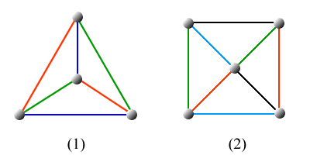
例如
（本节 o 完）

Slide 125
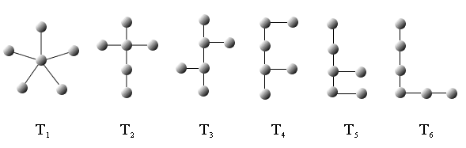
7.7 树与生成树
定义7-7.1 连通且无回路的无向图称为无向树,树。
若无向图至少有两个连通分支，每个连通分支都是树,该无向图称为森林。
在树中，度数为1 的结点称为树叶。
度数大于等于2的结点称为内点(或分枝点)。
例：举出所有6阶无向树
问：n个结点的树有多少条边？（ n-1 ）
设有n个村庄要修路，（1）若要使所有村庄之间都有通路，问需在两村之间至少修几条路？（2）若要使任意两村庄之间至少有一条直接的路，则至少修几条路？

Slide 126
树的性质
定理7-7.1 给定图T,以下关于树的定义是等价的。
T是树；
（1）连通且无回路的图；
（2）无回路且e=v-1的图；其中e是边数，v是结点数。
（3）连通且e=v-1的图；
（4）无回路，但增加一条新边，得到一个且仅有一个回路；
（5）连通，但删去任一条边后图便不连通；
（6）每一对结点间有一条且仅有一条路。

Slide 127
定理7-7.2 结点数大于等于2的树，至少有两片树叶。
证：（用反证法证明）

Slide 128
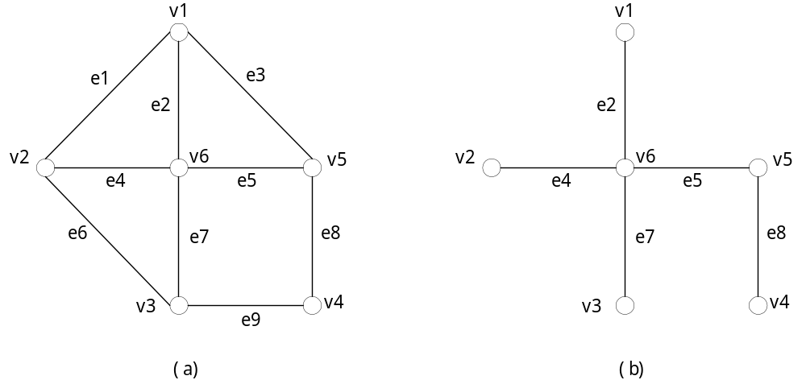
图➔树：生成树
定义 若无向图G的一个生成子图T是树，则称T为G的生成树，T中的边称为树枝，E（G）-E（T）称为树T的补（或余树），其中的每一边称为树T 的弦。
注意：由树的定义知，只有连通图才有生成树。
例如：

Slide 129
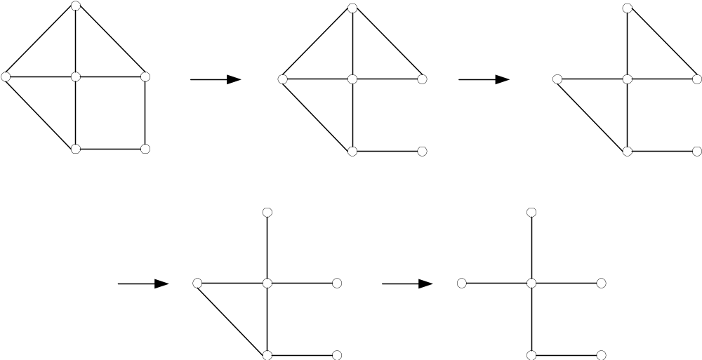
生成树的性质
定理7-7.3 任意连通图至少有一棵生成树。
证明：（不断地删去图中的回路，总能得到一棵生成树。
但是方法不唯一，故连通图的生成树往往不唯一。）

Slide 130
定理7-7.4 图G中任一条回路和任何一棵生成 树的补至少有一条公共边。
证：（反证法）
定理7-7.5 图G中任何一个边割集和任何一棵生成树至少有一条公共边。
证：（反证法）

Slide 131
最小生成树——一种特别的生成树
定义 设图G=<V，E，W>是带权连通简单图，其中每一权w(i,j)是非负实数。
若图G有生成树T，T的权定义为w(T)= Σw(i,j)。
我们称W(T)最小的生成树为G的最小生成树。

Slide 132
最小生成树的求法
定理7-7. 6（ kruskal算法）避圈法
设n阶无向连通带权图G=<V,E,W>有m条边，有环则首先将环删除，最小生成树T的求解步骤:
(1) 将m条边按权从小到大排列，设为e₁,e₂,…,e_{m}；
(2) 取e₁在T中，然后依次检查e₂,e₃,…,e_{m}，若e_{j}与T中的边不能构成回路，则取e_{j}在T中，否则弃去e_{j}；
(3) 直到生成T的为树，算法停止。
证明：（略）

Slide 133
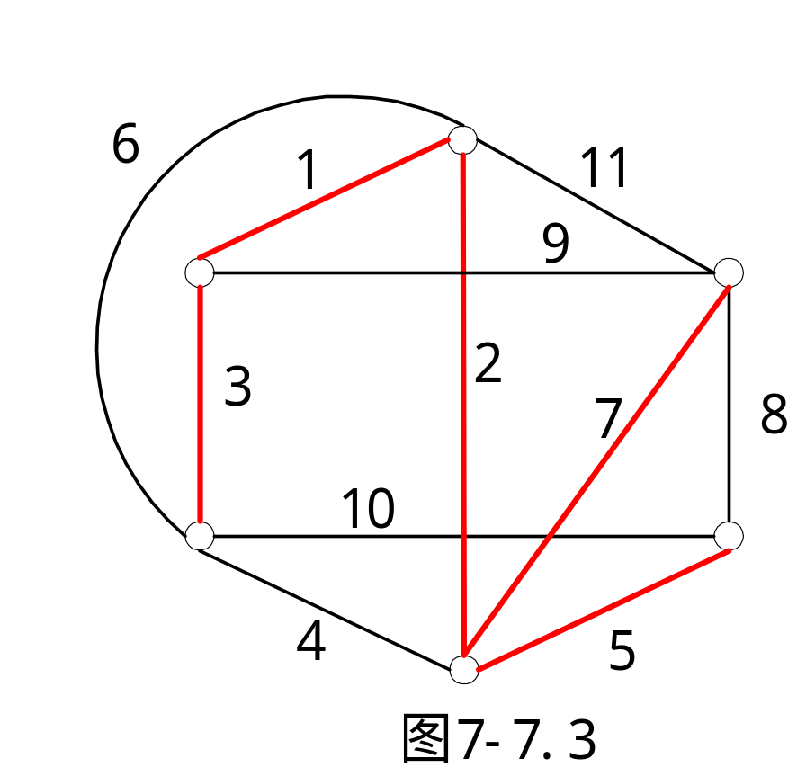
例1 如图所示，求其最小生成树。
（注：最小生成树也可能唯一）

Slide 134


例2 现有5个村庄V_{i}，（i=l，2，…，5），欲修建道路使村村连通。现有方案如下图所示，图中边为道路，边上权值表示修建该道路所需费用。问该如何精简该方案，使得村村连通而且修建的总费用最低？
（本节 o 完）

Slide 135
例2：在“一带一路”建设过程中，我国为周边国家铺设燃气输送管道提供了巨大的支持，图G是一个描述国家A、B、C、D、E可以用来铺设燃气管道的图，图中的每一条边的权对应于各国家之间燃气管道铺设的费用。问该如何精简该方案，使得每两个国家都连通而且修建的总费用最低？
（本节 o 完）

Slide 136
7.8 根树及其应用
定义7-8.1 设D是有向图，若D的基图是树，则称D为有向树。
例如，

Slide 137
根树——一种重要的有向树
定义7-8.2 一棵有向树T，如果恰有一个结点的入度为0，其余所有结点入度为1，称T为根树。
入度为0的结点称为根，root
出度为0的结点称为树叶或外部结点，
出度不为0的结点称为分枝点或内部结点。
根树的表示方法：
  根在顶端；
  所有边方向向下，箭头省略

Slide 138

相关术语
设a、b和c是树T的结点，
若从a到b有一条边则称a是b的“父亲”，b是a的“儿子”。若c也是a的儿子，称b和c为“兄弟”。
若从a到d存在一有向路，称a是d的祖先，d是a的后代。
从树根r到结点a的路中所含的边数称为a的结点层次。
树中最大的结点层次称为树的高度。
r
a
b
c
d
设T为根树，若将T中层数相同的顶点都标定次序，则称T为有序树。

Slide 139
根树的分类
定义7-8.4 在根树中，若每一结点的儿子个数小于或等于m ,称T为m叉树。
如果根树T中每一结点的儿子个数等于m或者等于0，称T为完全m叉树。
若完全m叉树所有树叶层次相同，称为正则m叉树。
当m=2时，有二叉树、完全二叉树
和正则二叉树，例如，
在所有的r叉树中，二叉树最重要。

Slide 140
性质
定理7-8.1 设有完全m叉树，其树叶数为t，分枝点数为i，则 (m-1)*i=t-1 。
定理7-8.2 设完全二叉树T有n个分枝点，且分枝点层数之和为I ，所有叶子结点层数之和为E，则 E=I+2n。

Slide 141

二叉树的遍历
对于一棵根树的每个结点都访问一次且仅一次称为遍历。
三种遍历方式：
1．中序行遍法。访问的次序为：左子树、树根、右子树
2．前序行遍法。访问的次序为：树根、左子树、右子树
3．后序行遍法。访问的次序为：左子树、右子树、树根
应用：
表示四则运算的算式

Slide 142
最优树——一种重要的二叉树
定义 一棵二叉树，共有t片树叶，分别带权:w₁,w₂, …,w_{t} ，其中w_{i}为非负实数，则该二叉树称为带权二叉树。
定义7-8.6 在带权二叉树中，若带权为w_{i}的树叶的层次为L(w_{i}) ，我们把w(T)=∑w_{i} * L(w_{i}) 称为该带权二叉树的权。
带权相同的二叉树可以有多种，在所有带权w₁,w₂, …,w_{t} 的二叉树中，权值w(T)最小的二叉树，称为最优二叉树，简称最优树。

Slide 143

例1 二叉树T₁,T₂,T₃都是带权为2,2,3,3,5的二叉树。
根据定义计算它们的权，得
W(T₁)=2×2+2×2+3×3+5×3+3×2=38
W(T₂)=3×4+5×4+3×3+2×2+2×1=47
W(T₃)=3×3+3×3+5×2+2×2+2×2=36
问：以上三棵二叉树都不是带权为2,2,3,3,5的最优树，应该如何求最优树呢？

Slide 144
最优树的求法
Huffman算法：
给定实数w₁,w₂,…,w_{t}，且w₁≤w₂≤…≤w_{t}：
(1)连接权为w₁,w₂的两片树叶，得一个分支点，其权为w₁+w₂.
(2)在w₁+w₂,w₃,…,w_{t}中选出两个最小的权，连接它们对应的顶点（不一定是树叶），得新分支点及所带的权。
(3)重复(2)，直到形成t-1个分支点，t片树叶为止。

Slide 145

例2 求带权2,2,3,3,5的最优二叉树。
解： Huffman算法的计算过程：
图（4）为最优树，W(T)=34，
由此，进一步说明图1所示三棵树都不是最优树。

Slide 146
最优树在通信中的应用
在通信中，常用二进制编码表示字符。例如可用长为2的二进制编码00，01，10，11分别表示A,B,C,D。{00，01，10，11}就是一个序列的集合。
定义 给定一个序列的集合，任何序列都不是另一个序列的前缀，则这个序列集合称为前缀码。
例如， {00，01，10，101}就不是。
问：如何产生通信需要的前缀码呢？

Slide 147

给定一棵二叉树，就可以产生前缀码。例如，
由二叉树的叶子产生前缀码，可以传输5个符号，比如A,B,C,D,E都不会混淆。

Slide 148
问：当这些字母出现频率不同时，用哪一个符号串传输哪个字母最省呢？
方法：
以各个字符出现的频率为权，利用Huffman算法求最优二叉树。由最优二叉树产生的前缀码称为最佳前缀码。
用最佳前缀码传输字符，效率最高。

Slide 149
例3： 五个字符a，b，c，d，e的使用频率分别为3，4，5，6，12次，试求它们的最佳前缀码 。
（30）
（18）
e（12）
（7）
（11）
a（3）
d（6）
b（4）
c（5）
分配编码：如果左子树用0，右子树用1，则
最优前缀码为a：000，b：001，c：010，d：011，e: 1
其实，最佳前缀码不唯一。为什么？

Slide 150
练习
例 在通信中，八进制数字出现的频率如下：
0：25% 1：20%
2：15% 3：10%
4：10% 5：10%
6： 5% 7： 5%
求传输它们的最佳前缀码，
并求传输10^{n}（n≥2）个按上述比例出现的八进制数字需要多少个二进制数字？
若使用等长的（长为3）的码传输，需要多少个二进制数字？
（本节 o 完）

Slide 151
本节概念更迭：
  有向树
  根树
  m叉树
  二叉树
  最优二叉树

Slide 152
本学期完，
谢谢大家！

Slide 153

习题解答
7-2（5）

Slide 154

习题解答
7-2（8）

Slide 155

习题解答
7-3（1）

Slide 156

习题解答
7-3（3）

Slide 157

习题解答
7-4（1）根据欧拉路的判定条件，两个图均能一笔画
(3)

